Slide 1
Дидактические игры на тему "Времена года"
ВОСПИТАТЕЛЬ: АМПИЛОГОВА ЕЛЕНА ПАВЛОВНА
МБДОУ №20 «КОЛОСОК»
Г/О МЫТИЩИ
С.МАРФИНО

Slide 2
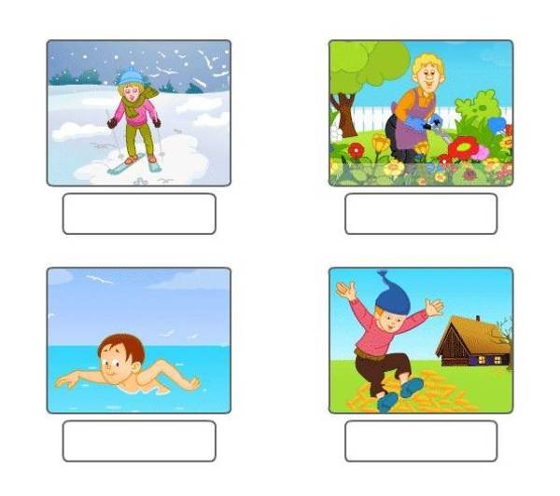
1. Попросите ребенка соотнести каждую из картинок с тем или иным временем года, а затем уточнить, почему именно он сделал такой выбор.

Slide 3
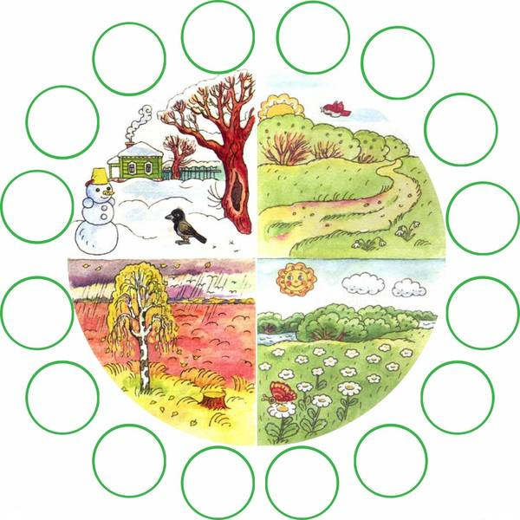
2. Предложите ребенку в каждом из кружочков нарисовать предметы или явления, характерные для определенного сезона.

Slide 4
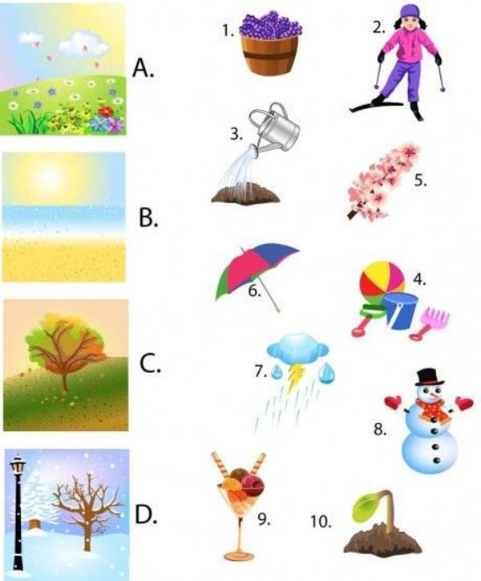
3. Попросите ребенка соотнести каждую из картинок справа с картинками времени года слева и обосновать свой выбор.

Slide 5
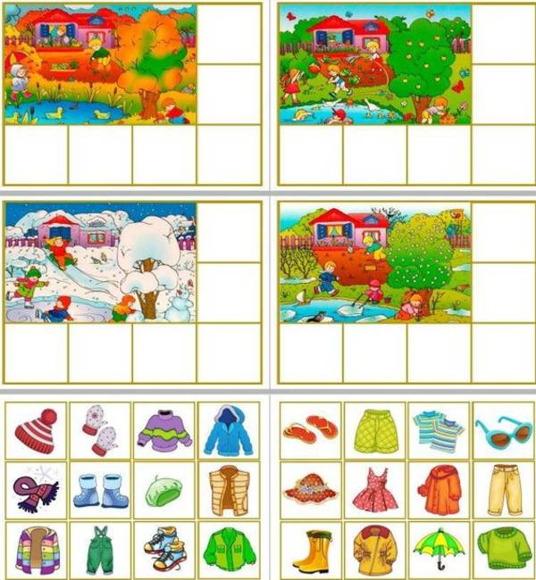
4. А теперь одеваемся на прогулку. Какие вещи необходимо одеть для осенней, зимней, летней или весенней прогулки?

Slide 6
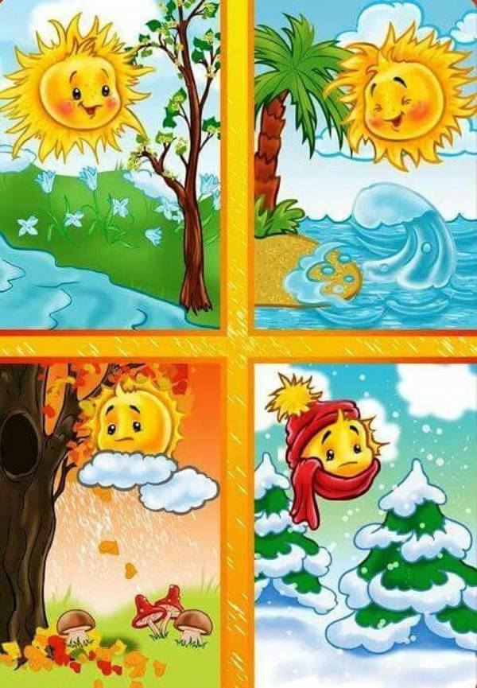
5. Попросите ребенка описать, что чувствует солнышко на каждой из картинок и почему.

Slide 7
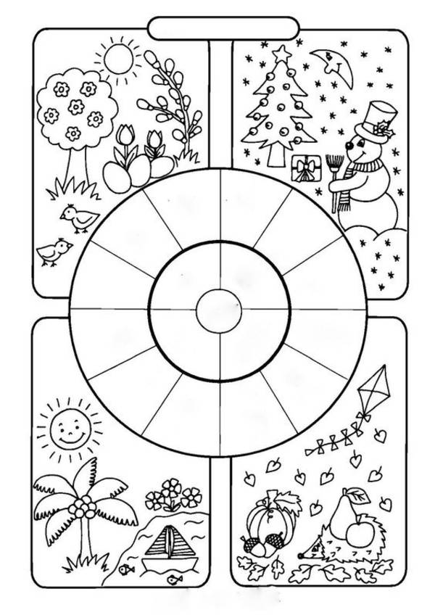
6. Позвольте ребенку раскрасить картинку. Спросите, какой сезон изображен на каждом из фрагментов. В пустых клеточках вместе подпишите времена года и соответствующие им календарные месяцы. Спросите: какие зимние, весенние, летние и осенние праздники он знает? Какой праздник его любимый? В каком месяце его празднуют? Выделите этот месяц и посчитайте, как скоро он наступит.

Slide 8
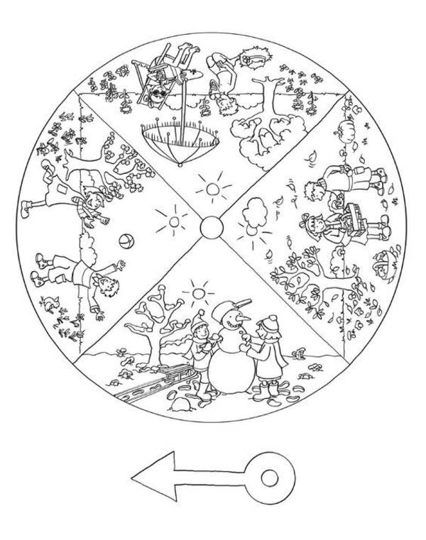
7. Вместе с ребенком вы можете сделать специальные часы, которые будут отображать текущее время года. Рядом с каждым из сегментов подпишите праздники, которые собираетесь отпраздновать в каждый из четырех сезонов.

Slide 9
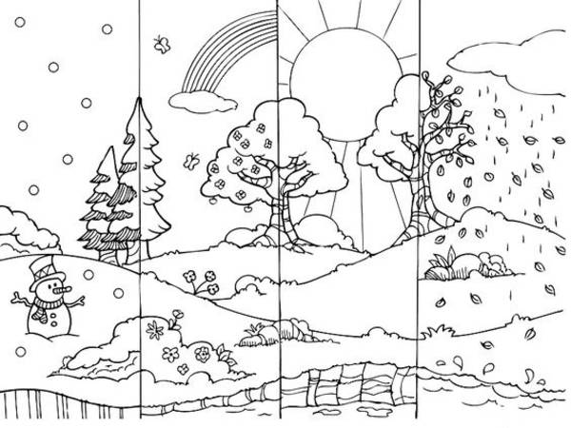
8. Предложите ребенку раскрасить картинку, состоящую из четырех фрагментов, каждый из которых соответствует определенному времени года. После того, как он закончит, спросите, каких цветов на каждом из фрагментов оказалось больше и почему.

Slide 10
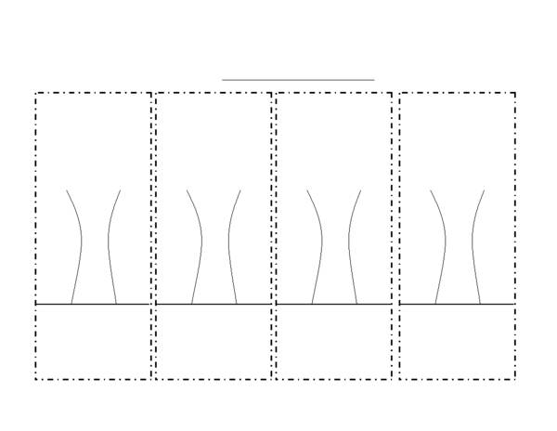
9. Попросите ребенка нарисовать кроны деревьев в каждый из четырех сезонов года. Пусть малыш расскажет, как меняется дерево с течением времени.

Slide 11
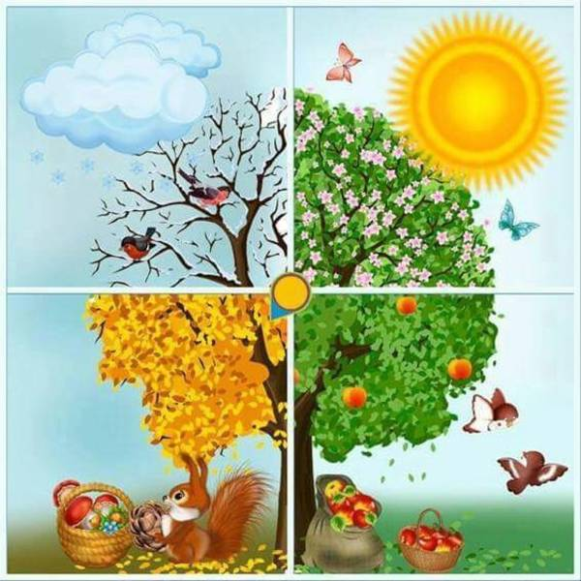
СПАСИБО ЗА ВНИМАНИЕ

